Slide 1
فصل سوم
مدل شبکه عصبی تابع پایه شعاعی
8/20
پیشنهادات
نتیجه گیری
مدل هیبریدی
شبکه عصبی
مقدمه
چکیده

Slide 2
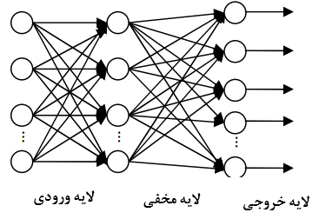
ساختار شبکهRBF شبکه عصبی تابع پایه شعاعی شبکه سه لایه تغذیه رو به جلو متشکل از یک لایه ورودی، یک لایه مخفی و یک لایه خروجی است که در شکل زیر نشان داده شده است.
9/20
پیشنهادات
نتیجه گیری
مدل هیبریدی
شبکه عصبی
مقدمه
چکیده

Slide 3
لایه ورودی از گره های سورس سیگنال تشکیل شده است. لایه دوم لایه مخفی است که گره هایش با توابع شعاعی مثل تابع گاوسی ساخته شده اند. تعداد گره های لایه مخفی بر حسب نیازهای مسئله تعیین می گردد. لایه سوم لایه خروجی است که از آن برای پاسخگویی به مد ورودی استفاده می گردد.
10/20
پیشنهادات
نتیجه گیری
مدل هیبریدی
شبکه عصبی
مقدمه
چکیده

Slide 4
تبدیل از فضای ورودی به فضای لایه مخفی به صورت غیر خطی انجام می گیرد، در حالیکه از فضای لایه مخفی به لایه خروجی به صورت خطی می باشد که در شکل زیر نشان داده شده است.
11/20
پیشنهادات
نتیجه گیری
مدل هیبریدی
شبکه عصبی
مقدمه
چکیده

